Slide 1
13조 질문에 대한 답변
1조 : 강민구, 이명규, 이승헌

Slide 2
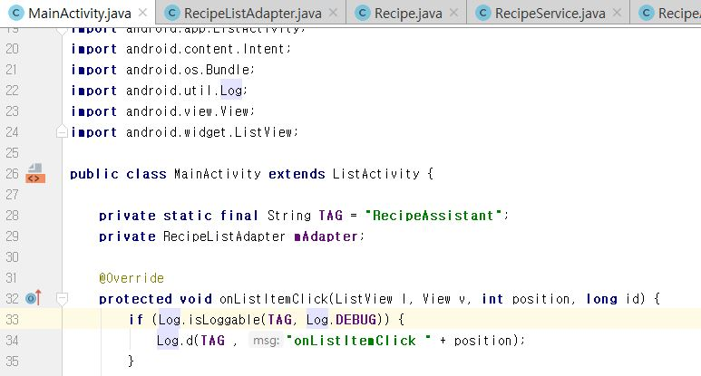
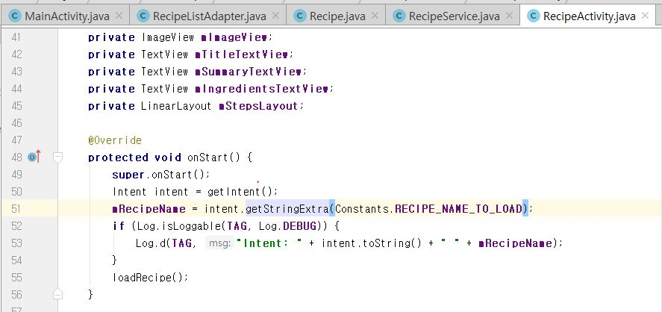
질문 1 : 로그에 관한 질문
log를 디버깅시 사용한다고 하는데 여러 테스트를 거치고 난 후 오류가 없으면 안 써도 되는 것인지 궁금합니다.
만약 써야 된다면 왜 MainActivity클래스에 있는 onListItemClick과
RecipeActivity클래스에 있는 OnStart에만 Log를 썼는지 궁금합니다.

Slide 3
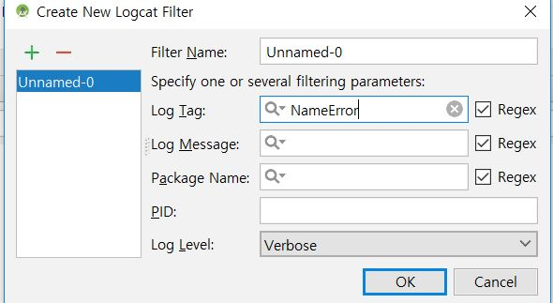

Log 란 무엇인가.
로그메시지 출력
프로그램의 실행경과, 에러, 정보, 경고 등등
프로세스의 활동을 기록해주는 역할을 하는 것. 또는 기록 그 자체
Log.LogLevel(Tag,”Message”)
v (Verbose)
I (Information)
d (Debug)
e (Error)
W (Warn)

Slide 4
RecipeAssistant 프로그램 내의 다양한 로그들

Slide 5
다시 질문으로..
1-1) log를 디버깅시 사용한다고 하는데 여러 테스트를 거치고 난 후 오류가 없으면 안 써도 되는 것인지 궁금합니다.
1-2)만약 써야 된다면 왜 MainActivity클래스에 있는 onListItemClick과
RecipeActivity클래스에 있는 OnStart에만 Log를 썼는지 궁금합니다

Slide 6
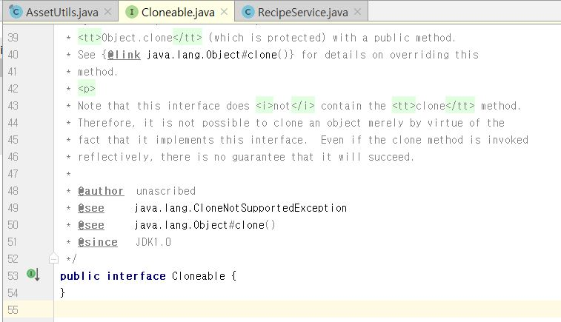
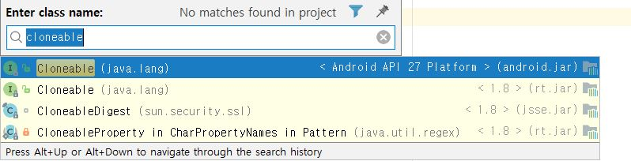
질문 2 : Cloneable 에 관한 질문
2.cloneable interface는 아무 내용도 가지고 있지 않은데 이것을 가지고 무엇을 쓸 수 있는지알고 싶습니다.

Slide 7
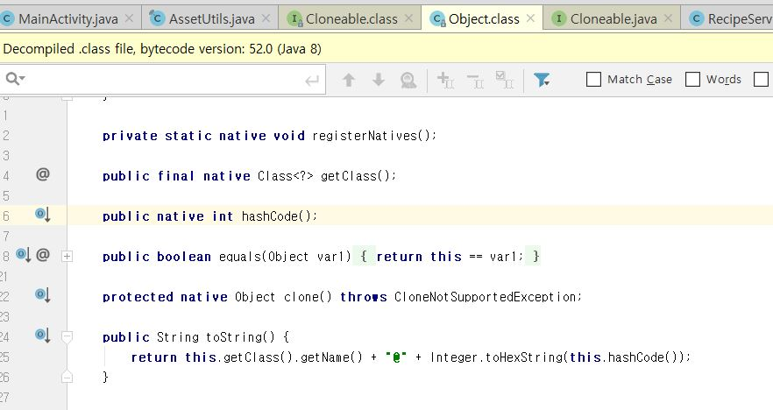
Cloneable Interface 분석
Clone() 메소드
[자바] 인터페이스 :
추상 메소드와 상수로만으로 이루어진 클래스
※Interface 문으로 선언해준다.

Slide 8
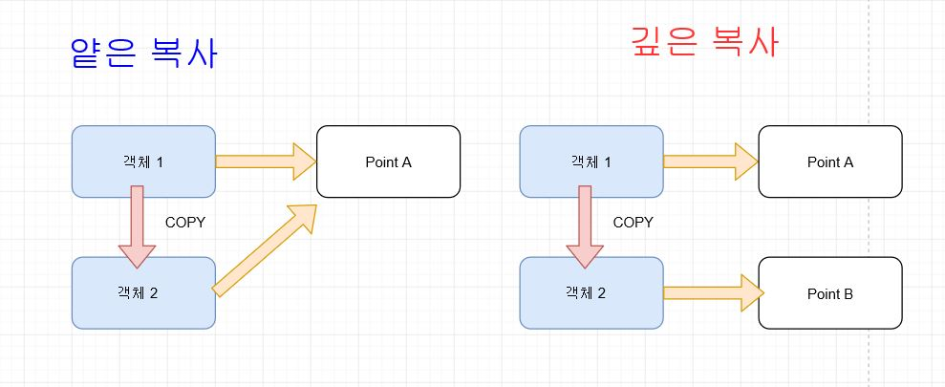
Clone 메소드 의 역할?
Clone() 메서드 실행 시, 깊은 복사를 실행해주며,
객체의 저장공간 할당

Slide 9
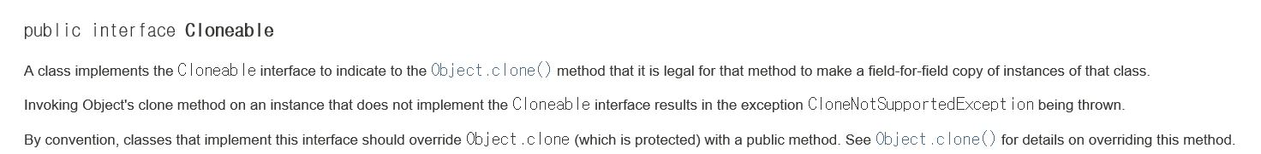
Cloneable Interface? : Oracle Reference
➔ Object.clone 이 protected 이므로, clone을 사용할 클래스들은 cloneable interface를 implement 하여, clone 메서드를 public으로 재정의해주는 역할을 합니다.

Slide 10
출처
http://aroundck.tistory.com/284 // 로그의 종류와 레벨, 테그 관련 내용
https://blog.naver.com/kookh1/120195855484 // 로그캣 사용법
http://sharkmino.tistory.com/1317 // cloneable interface 개요
https://developer.android.com/reference/java/lang/Cloneable.html //android studio 레퍼런스 : cloneable interface 개요
교재 : (황기태 저, 2014 생능출판사) 명품 자바 Essential // Interface 관련내용
https://docs.oracle.com/javase/7/docs/api/java/lang/Cloneable.html // 오라클 레퍼런스 : cloneable 개요
https://blog.naver.com/swoh1227/221023995628// Java : 깊은복사, 얕은복사

